Slide 1
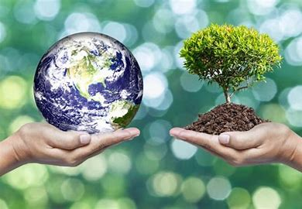
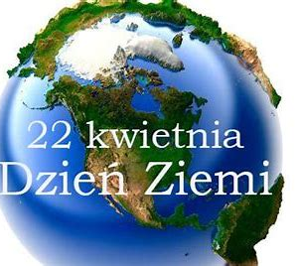
Zmiany klimatu w historii ziemi i ich przyczyny

Slide 2
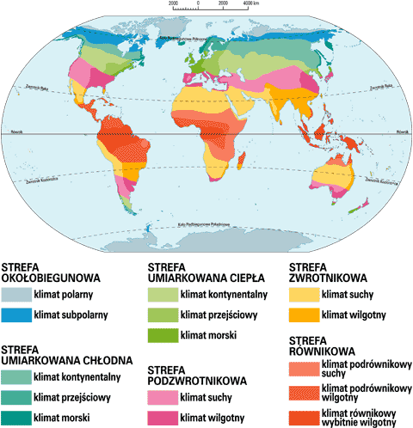
Do zewnętrznych czynników generujących zmiany klimatu zaliczyć można : zmiany w dopływie promieniowania słonecznego, zmiany konfiguracji lądów i oceanów, tworzenie się i zanikanie prądów morskich, ewolucje biosfery, zmiany składu atmosfery, erupcje wulkaniczne, a w okresie ostatnich kilkuset lat również działalność człowieka.
Zmiany klimatyczne są też wewnątrz systemu klimatycznego poprzez skomplikowany układ sprzężeń zwrotnych, które wzmacniają bądź osłabiają działanie początkowego czynnika zaburzającego równowagę.
Dodatnie sprzężenia zwrotne prowadzą często do zasadniczych zmian klimatycznych takich jak spadek ilości ciepła pochłoniętego przez powierzchnię Ziemi, co pogłębia ochłodzenie i prowadzi do dalszego wzrostu pokrywy śnieżnej.
Ujemne sprzężenia zwrotne prowadzą natomiast do stabilizacji klimatu.
W historii Ziemii klimat ulegał licznym zmianom, zachodzącym dzięki oddziaływaniom zewnętrznym na system klimatyczny lub wytworzonym wewnątrz tego systemu.

Slide 3

Metody badań zmian klimatycznych

Slide 4

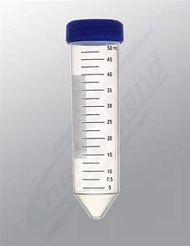
Metody badań zmian klimatu
Dane instrumentalne – wyniki pomiarów wykonanych przy pomocy przyrządów : barometrów, termometrów, deszczomierzy, wiatromierzy, solarymetrów. Termometr i barometr wynaleziono jednak dopiero w połowie XVII w. , a przyrządy do pomiaru promieniowania słonecznego pojawiły się jeszcze później. Najwcześniej, bo kilka tysięcy lat temu, zbudowano deszczomierz i wiatromierz.
Dane historyczne – są to zapiski dotyczące bezpośrednio bądź pośrednio pogody. Dokonywano ich w dziennikach okrętowych, księgach klasztornych i na marginesach kalendarzy.
Metody dendrologiczne – polegają na mierzeniu grubości i gęstości przyrostów pierścieni drzew. W wielu regionach świata wzrost drzew jest silnie zależny od przebiegu pogody. W klimacie suchym czynnikiem decydującym o przyrostach jest opad, w kłamcie chłodnym – temperatura. Aby, cofnąć się jeszcze dalej, musimy korzystać z metod pośrednich. np. mapy, książki i czasopisma, GPS,GIS, zestawienia statystyczne oraz rysunki, fotografie i inne materiały z zakresu geografii.
Dane instrumentalne
Dane historyczne
Metody dendrologiczne
Metody pośrednie

Slide 5
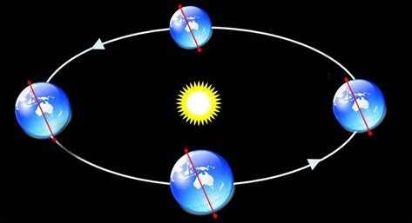
Czynniki astronomiczne zmian klimatu

Slide 6
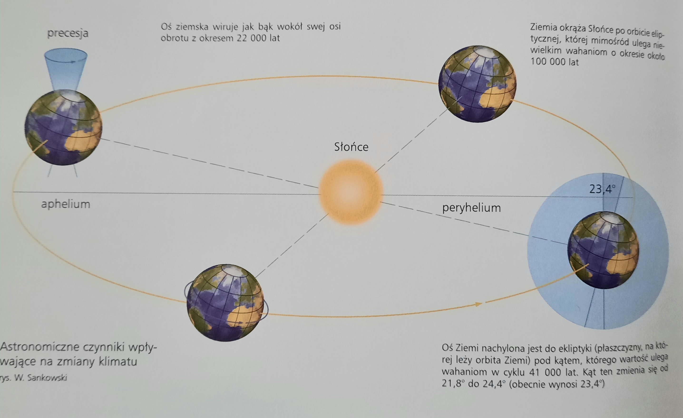
Ziemia okrąża Słońce po orbicie eliptycznej, której mimośród ulega niewielkim wahaniom o okresie około 100000 lat. Gdy mimośród jest największy, różnice w ilości energii dopływającej do Ziemi są również największe, gdy mimośród jest mały, orbita jest bliższa kołowej i różnice ilości energii są mniejsze.
Do astronomicznych czynników wpływających na klimat należą zmiany aktywności Słońca, wyrażające się m.in. liczbą plam słonecznych określaną przez tzw. liczbę Wolfa. (Zmienia się ona w cyklu około 11- letnim.) ; co pewien czas zdarzają się długotrwałe okresy wyjątkowo niskiej aktywności – minimum Maudera (1645-1715).

Slide 7
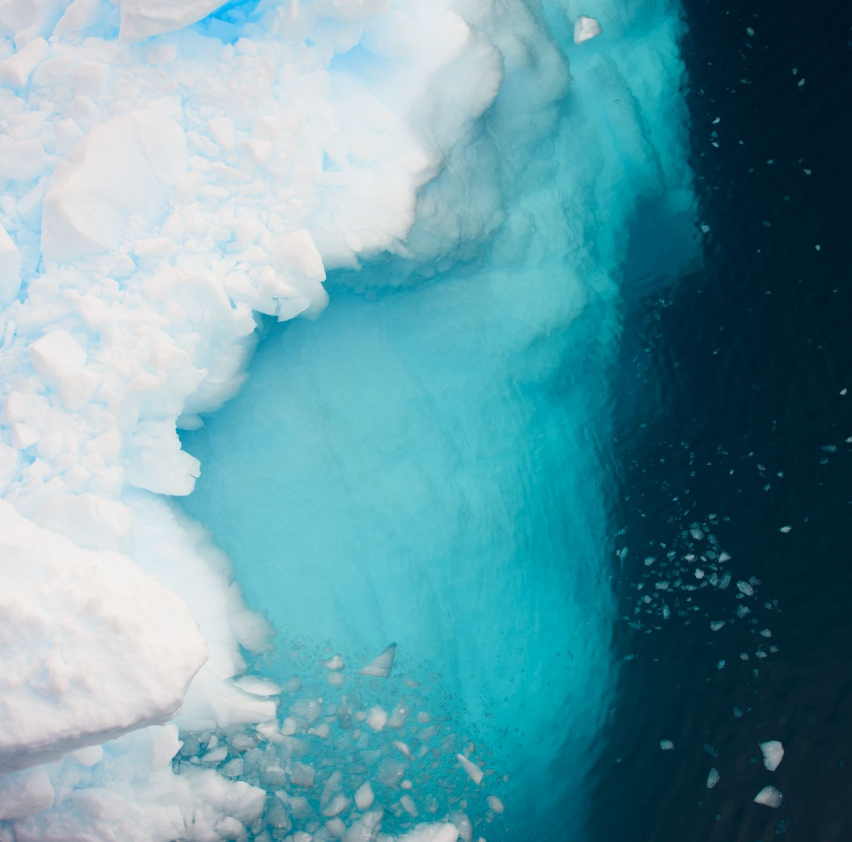
WĘDRÓWKA KONTYNETÓW A CYRKULACJA ATMOSFERYCZNA I KLIMAT

Slide 8
Wędrówka kontynentów
To ruch kontynentów względem siebie, powodujący zmiany ich położenia na kuli ziemskiej Usytuowanie kontynentów i wynikająca z tego cyrkulacja oceaniczna mają znaczny wpływ na kontrasty termiczne między niskimi a wysokimi szerokościami. Kontrasty te są najmniejsze, gdy istnieje rozległy prąd równikowy, a brak jest prądów okołobiegunowych. Wędrówka kontynentów w erze mezozoicznej i kenozoicznej powodująca zmiany cyrkulacji oceanicznej była główną przyczyną zmian klimatu w tym okresie. Efektem tak przebiegającej cyrkulacji jest występowanie stałego niżu nad równikiem i codziennych opadów nad równikiem (deszcz zenitalny), co prowadzi do wytworzenia się bujnej roślinności dżungli. Z kolei na zwrotnikach osiada suche powietrze i nie ma opadów, prowadzi to do powstawania pustyń. Różnica ciśnienia prowadzi z kolei do powstawania stałego wschodniego wiatru – Pasatu.
Obszar niżowy nad strefą równikową przesuwa się delikatnie na północ lub południe, tam gdzie aktualnie Słońce góruje pod wyższym kątem (lato). Miejsce, w którym w konsekwencji tego przesuwania zbiegają się pasaty, nazywane jest strefą zbieżności pasatów. Konsekwencją przemieszczania się tej strefy jest także występowanie klimatu podrównikowego, cechującego się porą suchą i deszczową.

Slide 9
Charakterystyka systemu ogólnej cyrkulacji atmosfery
Główne strefy wiatrów:
Siła Coriolisa wywołuje odchylenie kierunku ruch powietrza w prawo (na półkuli północnej), dlatego krążenie powietrza w trzech omówionych wyżej komórkach cyrkulacyjnych także podlega odchyleniu. Jest to powodem występowania trzech głównych stref wiatru dolnego na każdej z półkul:
· strefa występowania wschodnich pasatów w obszarze międzyzwrotnikowym
· strefa przeważających wiatrów zachodnich w umiarkowanych szerokościach geograficznych
· strefa występowania wiatrów wschodnich w obszarach polarnych
Równikowy pas ciszy, MSZ:
Równikowy pas ciszy to obszar położony w sąsiedztwie równika, gdzie spotykają się pasaty z obu półkul. Jest to tzw. międzyzwrotnikowa strefa zbieżności (MSZ). Obszar ten charakteryzuje się gorącą, wilgotną pogodą i słabymi wiatrami. W strefie tej rosną główne tropikalne lasy deszczowe. Położenie MSZ zmienia się w ciągu roku. W styczniu występuje ona nieco na południe od równika, natomiast w lipcu nieco na północ od równika.
Końskie szerokości:
Końskie szerokości to obszar występujący pomiędzy rejonem oddziaływania pasatów i rejonem o przeważających wiatrach zachodnich. W tym obszarze wiatry są zwykle słabe lub występuje cisza. Jego nazwa pochodzi z okresu częstego transportowania koni żaglowcami z Europy do Indii Zachodnich i do Ameryki. Brak wiatru powodował wydłużenie podróży i wiele koni musiano wyrzucić za burtę, gdyż brakowało dla nich pożywienia i wody.
Front polarny:
Front polarny oddziela strefę o przeważających wiatrach zachodnich od polarnej strefy wiatrów wschodnich.

Slide 10
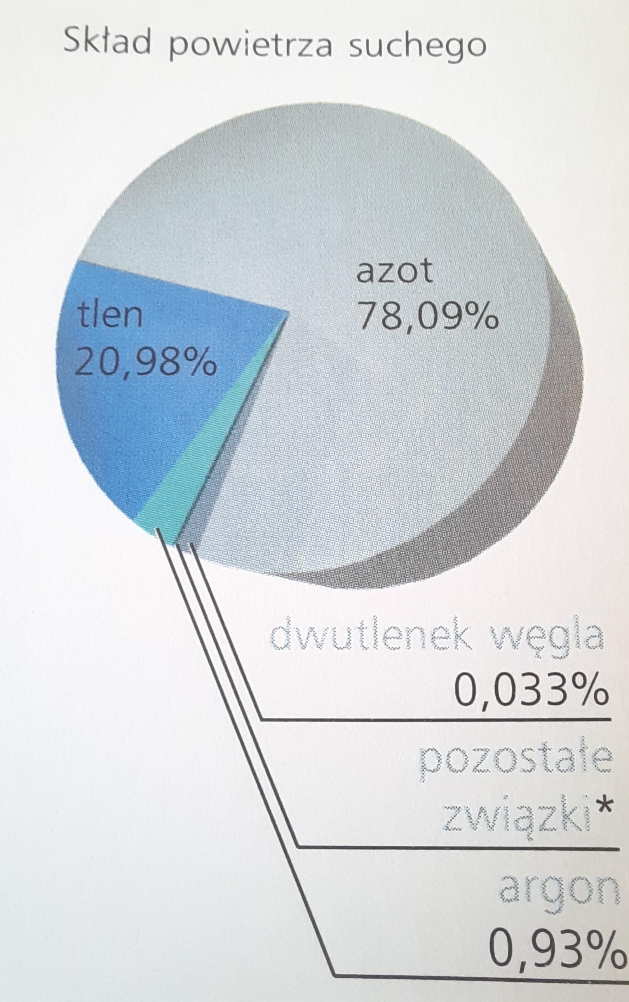
Zmiany składu atmosfery w dziejach Ziemii

Slide 11
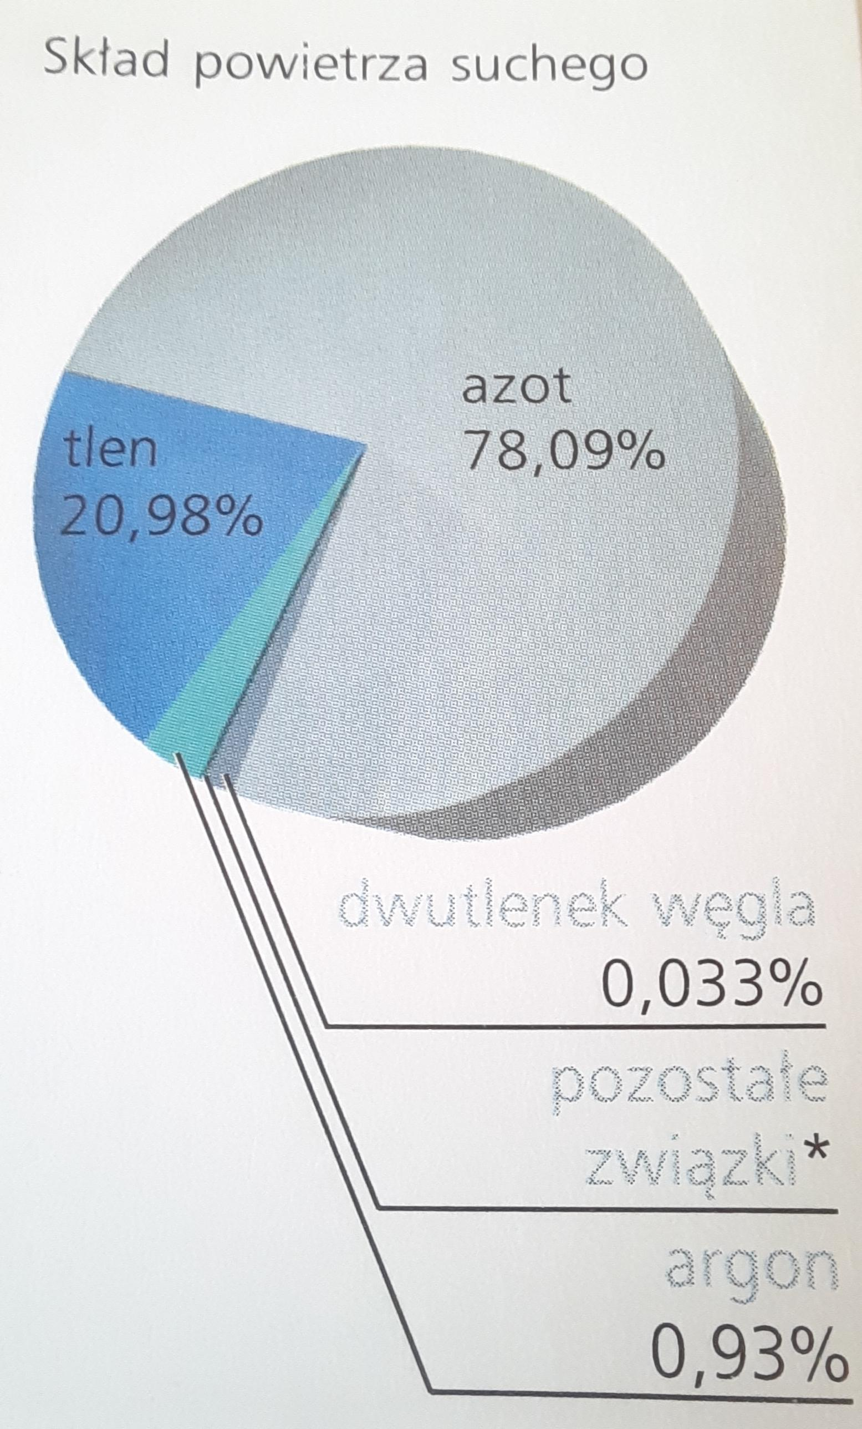
Skład atmosfery
Znaczącą rolę w kształtowaniu się warunków klimatycznych odgrywa skład atmosfery. W historii Ziemi uległ on znacznym zmianom. Początkowo atmosfera ziemska zawierała znaczne ilości dwutlenku węgla, metanu i azotu, natomiast brakowało w niej tlenu.
W miarę ochładzania wzrosła ilość pary wodnej, powstawały opady, a w ślad za nimi morza i oceany. Gdy na Ziemi pojawiły się organizmy żywe, atmosfera zaczęła wzbogacać się w tlen, wytwarzany w procesie fotosyntezy.
Powoli skały atmosfery ewoluował w kierunku dzisiejszego; prawdopodobnie nastąpiło to około 400 mln lat temu.
Zawartość w atmosferze pary wodnej, dwutlenku węgla i metanu, decyduje rozmiarze efektu szklarniowego, czyli o temperaturze Ziemi.
W przyrodzie zauważamy wiele organizmów dążących do równowagi; uwikłany jest w nie ocean. Wody oceanu są w stanie zaabsorbować większe ilości dwutlenku węgla, gdy są chłodne. Jednocześnie produktywność fitoplanktonu i dostęp do tlenu regulują wchłanianie dwutlenku węgla przez wody powierzchniowe.

Slide 12
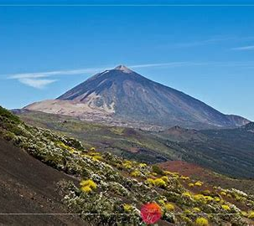
Ruchy górotwórcze i wulkanizm a zmiany klimatu

Slide 13
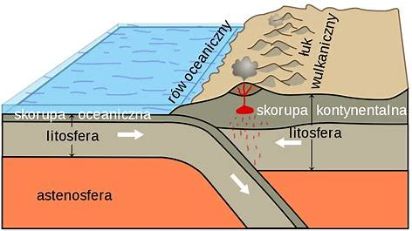
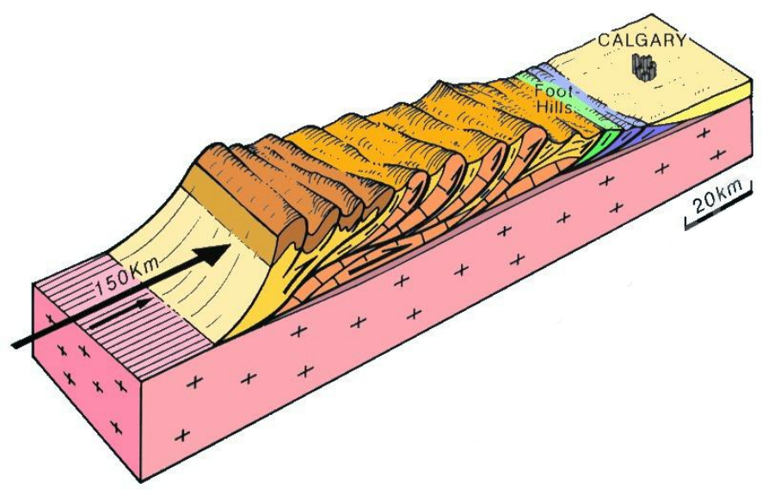
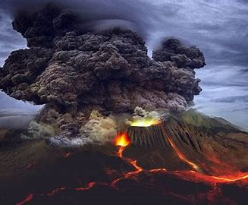
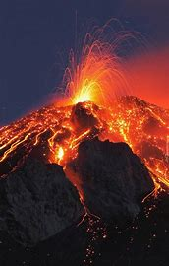
RUCHY GÓROTWÓRCZE
To ruchy polegające na fałdowaniu i tworzeniu się skał. Są to procesy wewnętrzne mające źródło w głębi Ziemi. Ruchy górotwórcze miały też miejsce wiele milionów lat temu( w poszczególnych erach)
Ukształtowanie powierzchni ma istotny wpływ na cyrkulacje powietrza, wymianę energii cieplnej i transport wilgoci.
ERUPCJE WULKANICZNE
Wulkany, szczególnie te eksplozywne, wyrzucają do atmosfery olbrzymie ilości pyłu. Cząsteczki, które dotrą do stratosfery, mogą utrzymywać się nawet przez kilkanaście lat. Pochłaniają tam i rozpraszają promieniowanie słoneczne, zmniejszając jego dopływ do Ziemi, dlatego powodują nagrzanie stratosfery, a ochłodzenie przyziemnych warstw atmosfery ( to ochłodzenie nie jest jednak duże).

Slide 14

Współczesne zmiany klimatu
Skutki obecnych i przyszłych zmian klimatu są i będą znacząco zróżnicowane na terenie Europy, w różnym stopniu odczuwalne i w systemach, i w sektorach. Najbardziej uciążliwe będą dla regionów słabiej rozwiniętych, posiadających mniejsze możliwości adaptacji do zachodzących zmian. Zwiększająca się wraz z ociepleniem klimatu częstotliwość groźnych zjawisk pogodowych spowoduje wzrost strat ekonomicznych liczonych w miliardach euro i stanowić będzie wielkie zagrożenie dla zdrowia i życia

Slide 15
Zmiany klimatu są już wyraźnie widoczne w skali globalnej i należy się spodziewać, że będą coraz dotkliwiej odczuwalne przez społeczeństwa i gospodarki. Obserwacje i pomiary elementów klimatu prowadzone w różnych regionach świata potwierdzają, że klimat w skali globalnej ociepla się, a tendencja wzrostu temperatury powietrza przy powierzchni ziemi nasila się. Skutkiem wzrostu średniej globalnej temperatury powietrza i temperatury oceanu są powszechne topnienie śniegu i lodu oraz podnoszenie się globalnego średniego poziomu morza. Natężenie wzrostu temperatury jest zróżnicowane przestrzennie – tempo ocieplenia jest wyższe w wysokich szerokościach geograficznych półkuli północnej.
Wzrost temperatury globalnej sprzyja wzrostowi intensywności i częstotliwości wielu zjawisk klimatycznych i ich pochodnych, które nie są obojętne dla rozwoju gospodarczego i społecznego świata. Należą do nich ekstremalne zjawiska pogodowe w tym: tornada, grad, błyskawice, burze piaskowe, fale upałów, ulewy i burze. Jednak brak jest wystarczających dowodów by rozstrzygnąć, czy trendy, w odniesieniu do tych zjawisk lokalnych, istnieją i czy są istotne.
W ostatnim stuleciu średnia temperatura powietrza przy powierzchni ziemi wzrosła o 0,74°C i ciągle notuje się jej szybki wzrost. Wieloletniej dane obserwacyjne wskazują, że obszary lądowe na obu półkulach ocieplają się szybciej niż oceany. W ostatnich dwóch dziesięcioleciach tempo wzrostu temperatury powietrza było dwukrotnie wyższe nad lądem niż nad oceanem i wynosiło odpowiednio 0,27°C i 0,13°C na dekadę.
Wzrostowi temperatury towarzyszy podnoszenie się poziomu morza. Poziom morza, który w latach 1961˗2003 podnosił się średnio o 1,8 mm/rok, w latach 1993˗2003 wzrastał już w tempie 3,1 mm/rok. W dużym stopniu przyczyniły się do tych zmian wody z topniejących lodowców Grenlandii, Alaski, Arktyki i obszarów górskich Azji, ale również – a może przede wszystkim – rozszerzalność cieplna wody.

Slide 16
Ekosystemy i różnorodność biologiczna
Obserwowany wzrost temperatury powietrza i zmiana wysokości opadu atmosferycznego już powodują zmiany różnych aspektów funkcjonowania europejskich systemów przyrodniczych. Najbardziej wrażliwe na zmiany podstawowych elementów klimatu są ekosystemy polarne i górskie, mokradła położone na wybrzeżach i ekosystemy na wybrzeżu Morza Śródziemnego. Przewidywane zmiany stanowią zagrożenie dla wszystkich ekosystemów europejskich.
Rolnictwo i rybołówstwo
Zmiany klimatu i wzrost koncentracji CO₂ mogą mieć pozytywny wpływ na produkcję roślinną i zwierzęcą w północnej Europie w wyniku wydłużenia sezonu wegetacyjnego i zwiększenia produktywności. W południowej i wschodniej Europie wpływ ten będzie negatywny. Należy spodziewać się zmian w szlakach wędrówek ryb, jednak poważniejszym problemem dla rybołówstwa jest nadmierne/grabieżcze eksploatowanie łowisk.
Obszary górskie i subpolarne
Wzrost temperatury powietrza negatywnie wpływa na pokrywę śnieżną, lodowce, wieczną zmarzlinę, a w konsekwencji m.in. na gospodarkę wodną, turystykę zimową i infrastrukturę. Wraz z ociepleniem zwiększa się także ryzyko utraty gatunków i ekosystemów. Obszary górskie, takie jak np. Alpy, Pireneje, Karpaty, pozostają szczególnie wrażliwe na zmiany klimatu i już obecnie negatywny wpływ wzrastającej temperatury jest odczuwalny na tych obszarach.
Strefa brzegowa
Obszar wybrzeża znajduje się pod wyraźnym wpływem rosnącego poziomu morza oraz zmian częstości i intensywności sztormów. Stanowią one zagrożenie dla ekosystemów, infrastruktury, osiedli, turystyki i zdrowia ludności. Szczególnie zagrożone są ekosystemy i infrastruktura Bałtyku, Morza Śródziemnego i Czarnego. Należy się spodziewać znaczących strat obszarów podmokłych na wybrzeżach Bałtyku i Morza Śródziemnego.

Slide 17
Zdrowie człowieka
Zmiany częstości występowania i intensywności ekstremalnych zjawisk pogodowych i klimatycznych będą stanowić zagrożenie dla zdrowia ludności zamieszkującej Europę. Negatywny wpływ może być bezpośredni (fale upałów, powodzie) lub pośredni, jak rozprzestrzenianie się chorób przenoszonych przez owady. Szczególnie zagrożone będą osoby starsze z ograniczonym dostępem do opieki zdrowotnej.
Sektor energetyczny
Wzrost temperatury w lecie przyczyni się do zwiększenia zapotrzebowania na energię elektryczną wykorzystywaną do celów klimatyzacyjnych, zwłaszcza w południowej Europie. Taki wzrost zapotrzebowania z jednoczesnym ograniczeniem produkcji w elektrowniach wodnych z powodu zmniejszonych zasobów i ograniczoną dostępnością wody do chłodzenia w elektrowniach, może powodować zakłócenia w dostawach energii elektrycznej.
Zasoby wodne
Wzrost temperatury i zmiana przebiegu opadów spowodują wzrost zagrożenia deficytem wody i pogorszenie jej jakości w południowych i południowo-wschodnich regionach Europy. Należy oczekiwać zmiany częstotliwości i intensywności powodzi i susz, które spowodują znaczne szkody finansowe i zwiększą liczbę wypadków śmiertelnych w całej Europie.
Turystyka
Wzrost niestabilności pokrywy śnieżnej będzie ograniczać turystykę i sporty zimowe. Zmniejszenie dostępu do wody i pogorszenie jej jakości oraz intensywne fale upałów w południowej Europie mogą znacząco ograniczyć turystykę letnią. Jednocześnie poprawią się warunki dla rozwoju turystyki w północnych częściach Europy.

Slide 18

Antropogeniczne przeobrażenia środowiska przyrodniczego – co zrobić, aby zminimalizować wpływ człowieka na modyfikacje środowiska ?

Slide 19
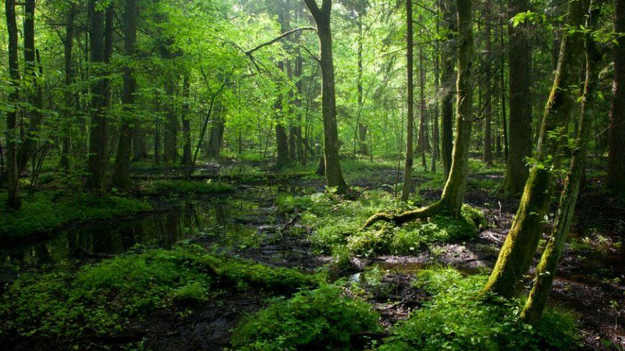
Podobnie jak inne organizmy żywe człowiek przekształca środowisko, w którym żyje.
Zmodyfikował on środowisko bytowania niemal wszystkich organizmów. Z uwagi na to, że te przeobrażenia mają charakter destrukcyjny, coraz częściej podejmuje się próby ich zminimalizowania.
Służą temu m.in. :
rozliczne akty prawe,
powstające coraz częściej na forum międzynarodowym
prowadzenie monitoringu środowiska
tworzenie obszarów chronionych
zaniechanie produkcji i stosowania różnych substancji
wykorzystywanie alternatywnych źródeł energii
wprowadzanie energooszczędnych i bezpiecznych środowiskowo technologii
rozmaite prace rekultywacyjne

Slide 20
Dziękuje za uwagę
Barbara Wójcik kl.2A

